Slide 1

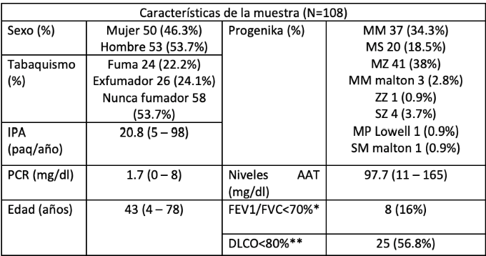

RASGOS CLÍNICOS DE FAMILIARES DE PACIENTES CON DÉFICIT DE ALFA
1 ANTITRIPSINA
M. Utrero Rico (1), C. Barea Jimenez (2), M. J. Gómez Cañal (2), V. Almadana Pacheco (2)
Hospital Universitario de Jerez de la Frontera, Jerez De La Frontera, España
Hospital Universitario Virgen Macarena, Sevilla, España
INTRODUCCIÓN
RESULTADOS
El déficit de alfa-1 antitripsina (DAAT) es una condición genética derivada de mutaciones del gen de la SERPINA 1 que conduce a un mayor riesgo de enfermedades pulmonares y hepáticas, siendo de gran relevancia el cribado familiar.
OBJETIVO: Describir las características clínicas de los familiares de pacientes con DAAT en la consulta monográfica en el Hospital Universitario Virgen del Macarena.
METODOLOGÍA
Estudio descriptivo observacional retrospectivo con datos clínicos de 108 familiares de pacientes con al menos una mutación potencialmente patógena para DAAT desde enero de 2019 hasta
junio de 2024.
Se evaluaron las características clínicas, el genotipo y la prevalencia de enfermedades respiratorias, hepáticas y otras comorbilidades asociadas.
Se encontraron alelos patológicos en el 47,2% de los familiares

Slide 2
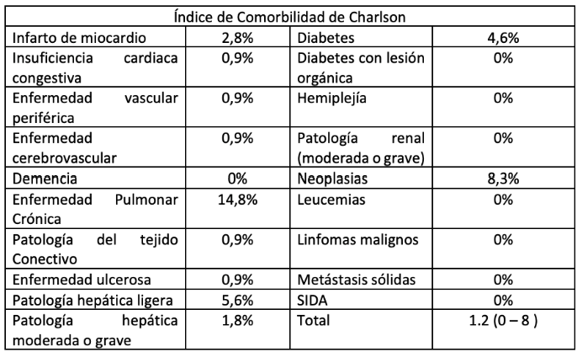
El 7,4% (8) presentó EPOC (GOLD grado 1 27,5%, grado 2 62,5%; grupo A 37,5%, grupo B 50% y grupo E 12,5%). El 17,6% (19) presentó asma bronquial. El diagnóstico de novo se realizó en el 12% de los casos (13), 38,5% asma bronquial y 61,5% EPOC.
El 28,7% (31 pacientes) se derivó a digestivo, con diagnóstico de hepatopatía en el 29% (9) y pancreatitis en el 3,2% (1). El diagnóstico de enfermedad hepática de novo se realizó en el 8,3% (9) de los casos (22,2% hipertransaminasemia, 44,4% esteatosis hepática, 11,1% cirrosis hepática, 11,1% hepatitis autoinmune y 11,1% nódulos hepáticos benignos).
En cuanto a las pruebas de imagen se encontró enfisema en el 7,4% y bronquiectasias en el 3,7%.
CONCLUSIONES
El cribado familiar permitió la detección de mutaciones con riesgo, siendo posible detectar la presencia de enfermedad hepática y pulmonar en un porcentaje considerable de pacientes.
Destaca el diagnóstico precoz de la mayoría de enfermedades de novo, lo que permitió su tratamiento precoz y un correcto seguimiento.

